Slide 1

Auction House
Apresentação do projeto de Base de Dados

Slide 2
members
Alexandre Andrade
uc2019220216@student.uc.pt
Tomás Mendes
uc2019232272@student.uc.pt

Slide 3
Description
Neste projeto pretendemos desenvolver uma aplicação de leilões online onde os dados serão guardados numa base de dados. A interação entre a base de dados e o utilizador será feita através de uma API desenvolvida em Python. Os utilizadores poderão criar leilões para vender artigos ou licitar noutros leilões em decurso, fazer perguntas ou comentários no moral do leilão, entre outras...

Slide 4
User Operations
As operações disponíveis para os utilizadores são:
Registo e autenticação na base de dados;
Criar leilão para a venda de um artigo;
Aceder aos seus leilões;
Pesquisar leilões de um artigo;
Consultar detalhes de um leilão;
Efetuar licitação num leilão;
Visualizar todos os leilões em que participa;
Editar leilão (vendedor apenas, histórico ficará guardado);
Escrever mensagem num leilão.
Operação pode ser feita por um utilizador que não esteja registado.

Slide 5
API Operations
Operações da API:
Registar utilizadores
Autenticar utilizadores
Listar todos os leilões
Pesquisar leilões existentes
Consultar detalhes de um leilão
Notificação dos utilizadores que participam num leilão

Slide 6
Conflicts
Posseiveis conflitos:
Vários utilizadores licitarem o mesmo.
Criação de utilizadores com o mesmo username.
Para resolver estes conflitos será necessário começar uma transação sempre que:
Um utilizador pretenda licitar num determinado leilão.
Um utlizador pretenda criar um novo registo na base de dados.

Slide 7
Core technologies
A API será desenvolvida em Python recorrendo ao módulo psycopg2 para conexão à base de dados. A base de dados irá ser gerida pelo software PostgreSQL.
Será usado o Postman para fazer as queries à base de dados

Slide 8
Development plan
Com as tableas e o modelo ER criados, será desenvolvida a API que irá implementar as funções descritas anteriormente.

Slide 9
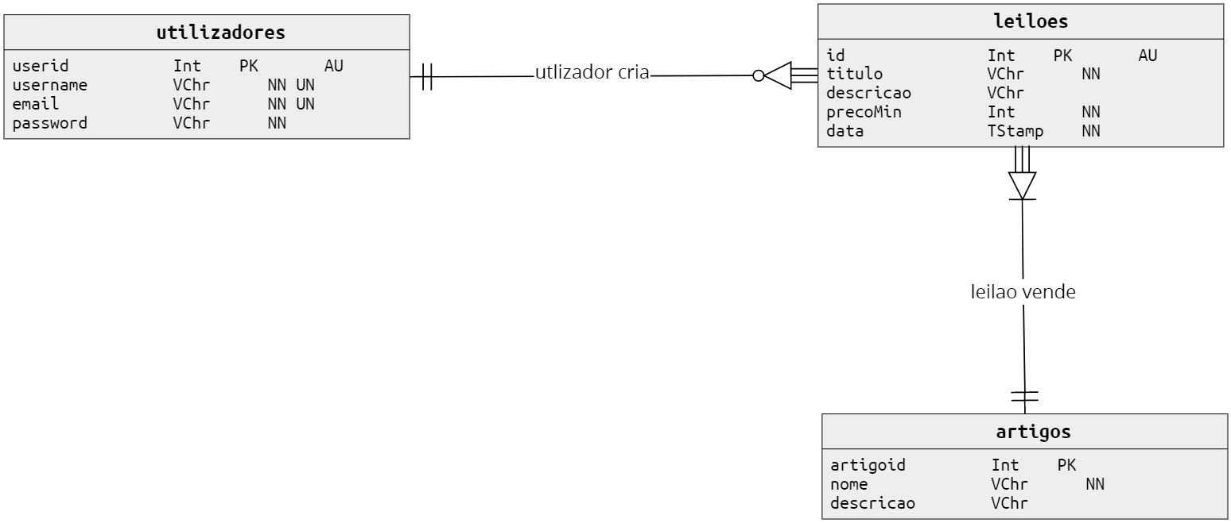
ER diagram

Slide 10
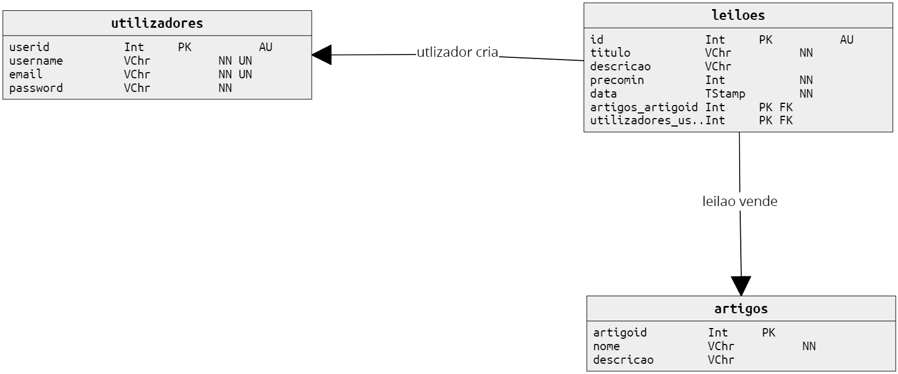
Tables

